Slide 1
Analisi statistiche con python

Slide 2
INTRODUZIONE ALLE ANALISI STATISTICHE CON PYTHON
Python è un linguaggio di programmazione orientato agli oggetti noto per la sua chiarezza, potenza e flessibilità. Si tratta di un linguaggio interpretato, il che significa che un interprete legge ed esegue il codice direttamente, senza compilazione.
Creato da Guido van Rossum nel 1989 e rilasciato nel 1991, Python deve il proprio nome al gruppo comico Monty Python, di cui lo sviluppatore era un grande fan. Si tratta di un linguaggio rapido da apprendere, comprendere e usare, con una sintassi pulita e uniforme. La filosofia alla base della creazione di Python infatti si concentra principalmente sulla leggibilità e manutenibilità del codice.
Il linguaggio viene utlizzato per tanti scopi diversi tra cui sviluppo di applicazioni nuove e analisi statistiche dei dati.

Slide 3
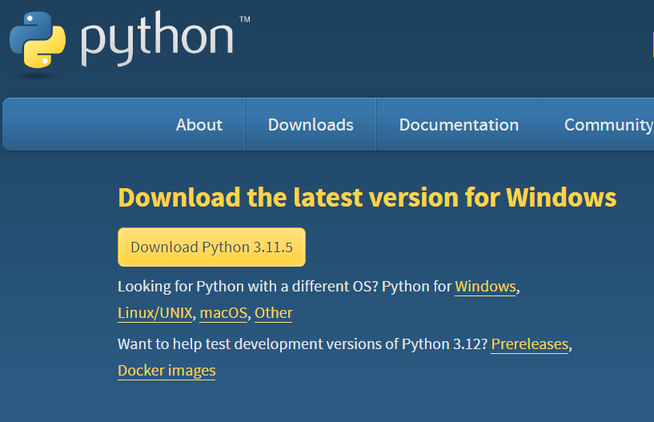
INSTALLAZIONE SOFTWARE
Per installare Python, bisogna navigare sul sito ufficiale http://www.python.org. Nella voce “Downloads” del menù, bisogna scegliere la versione adatta al proprio sistema operativo.

Slide 4
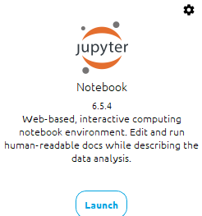
AMBIENTI VIRTUALI
In alternativa è possibile evitare l’installazione di Python, qualora si decidesse di scaricare Anaconda che contiene diversi ambienti virtuali per l’utilizzo di questo linguaggio di programmazione tra cui quelli più utilizzati vi sono: Jupyter Notebook, Spyder e Visual Studio Code. Sono ambienti molto consigliati per programmare perché agevolano il processo di apprendimento ma anche la scrittura del codice, l’utilizzo dei grafici e il salvataggio dei file.

Slide 5
1) INSTALLAZIONE PACCHETTI
Adesso possiamo entrare nel vivo dell’analisi statistica con Python scaricando tutti i moduli che contengono le funzioni necessarie per l’analisi statistica dei dati. La sintassi è abbastanza semplice, poichè basta digitare sul prompt di Anaconda o sulla console dell’ambiente virtuale che si utilizza la seguente frase: «pip install nome_pacchetto».

Slide 6
2) IMPORTAZIONE PACCHETTI
L’importazione dei moduli in Python è possibile effettuarla solo se i pacchetti sono già stati correttamente installati ed è necessaria se si vuole usufruire delle loro funzioni. La sintassi è la seguente: import nome_pacchetto as alias
Possiamo anche richiamare il pacchetto e assegnare un nome alternativo più breve(alias), in modo tale da essere più agevolati nell’utilizzare le varie funzioni dal momento che ogni volta è necessario inserire prima il nome del modulo seguito dal punto se vogliamo sfruttare i contenuti del modulo.

Slide 7
SELEZIONE WORKING DIRECTORY E IMPORTAZIONE DATASET
Prima di importare una matrice dei dati, è necessario selezionare la cartella di riferimento da cui il software dovrà importare uno o più file. Per tale scopo, è fondamentale l’installazione del pacchetto «os».
Il comando os.getcwd() ci permette di visualizzare l’attuale working directory, mentre os.chdir() ci consente di cambiarla. Getcwd: get working directory chdir: change directory

Slide 8
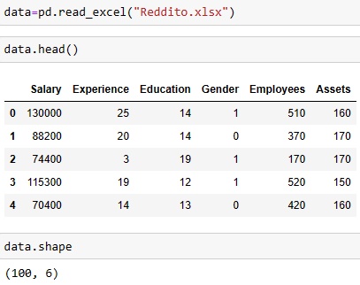
Procediamo adesso all’importazione del dataset. La procedura è molto semplice: infatti, basta solo scrivere il nome del file seguito dal punto e dalla sua estensione e tutto deve essere racchiuso in una stringa.
Ad esempio, importiamo un file excel che ha per unità statistiche i lavoratori e come variabili il salario, il sesso, gli anni di esperienza e gli anni di istruzione.
con l’opzione shape possiamo sapere il numero di righe e colonne. Esso è l’equivalente dell’opzione dim in R. con head vengono mostrate le prime cinque righe del dataset.

Slide 9
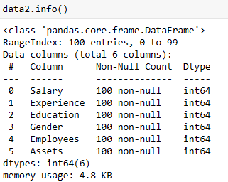
Visualizzare il tipo di variabili del dataset
In python c’è una procedura equivalente a quella di R per la visualizzazione del tipo di variabili abbastanza facile da ricordare. R utilizza l’opzione str(nome_dataset), mentre per Python, è necessaria la seguente sintassi: nome_dataset.info()
Nello specifico, per il nostro dataset, c’è un inconveniente. Quando abbiamo importato il dataset, tutte le variabili sono state riconosciute come numeriche. Prima di procedere quindi con le statistiche descrittive, è indispensabile effettuare una trasformazione solo per l’unica variabile qualitativa (Gender)

Slide 10
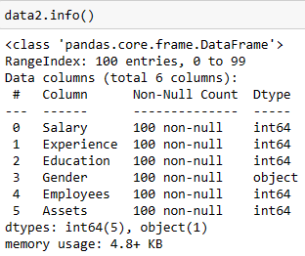
TRASFORMAZIONE VARIABILI
Poiché il numero di variabili di un dataset, potrebbe essere molto elevato, si dovrebbe effettuare una trasformazione congiunta attraverso un ciclo for. In pratica, facciamo scorrere un indice di colonna che chiameremo (i) che consente di indicizzare il dataset alle variabili che devono essere trasformate con il seguente codice: nome_dataset.nome_variabile.astype(tipo_variabile)
Poiché la trasformazione riguarda solo Gender, dobbiamo applicare un ciclo for che fa scorrere l’indice i nelle varie colonne del dataset. Esso verifica ad ogni passaggio se la variabile ha il nome (Gender) ed effettua la trasformazione solo nel passaggio in cui l’indice i assume la denominazione appena citata. Una regola fondamentale per le operazioni iterative in Python è quella di inserire il blocco di codice dopo un rientro (nella seconda riga dopo il simbolo : ) . Poiché il ciclo for, contiene al suo interno il controllo dell’if, le istruzioni da consegnare al software, devono essere specificate nella terza riga quando indicizziamo il dataset data2 all’indice i e quindi alla variabile Gender per effettuare la trasformazione.

Slide 11
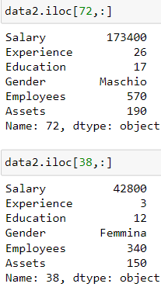
Filtraggi
Una delle operazioni che si eseguono spesso su un dataset prima delle statistiche descrittive è il filtraggio di righe mediante specifiche condizioni sulle variabili nel dataset.
Unità statistiche che contengono rispettivamente il massimo e il minimo della variabile (Salary)
Modalità delle variabili riferite alle unità statistiche che sono relative al valore massimo e minimo della variabile (Salary)

Slide 12
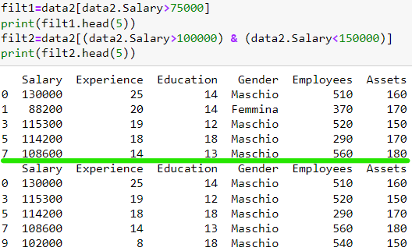
Sostituzione delle modalità 1,0 della variabile Gender con Maschio e Femmina
In Filt 1, abbiamo salvato quel sottoinsieme del dataset che soddisfa la condizione per cui lo stipendio annuale sia superiore a 75000, mentre con Filt 2 abbiamo estratto i lavoratori che hanno uno stipendio annuale compreso tra 100000 e 150000. In entrambi i casi, abbiamo fatto sì che Python ci visualizzasse le prime cinque righe con l’opzione head(). Se voglio il numero di righe di ogni sottoinsieme, basta che utilizziamo il comando: filt1.shape[0] e filt2.shape[0]

Slide 13
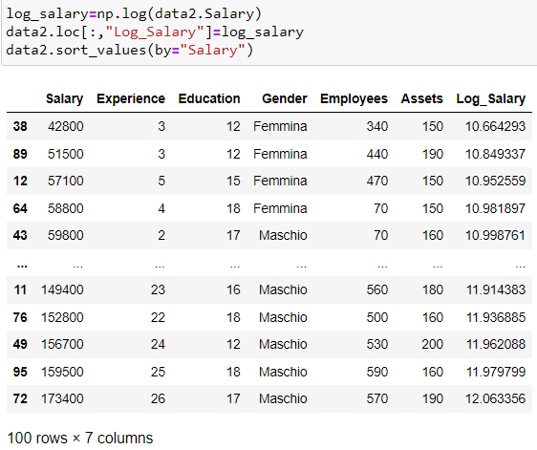
Poichè lo stipendio ha un minimo di 42800 e un massimo di 173400, possiamo dedurre che la sua distribuzione è molto variabile e quindi potrebbe essere necessaria una trasformazione logaritmica. Utilizziamo la funzione log del pacchetto (numpy rinominato np). Dopodichè, possiamo inserirla come nuova variabile nel dataset con l’opzione loc.
Inoltre con l’opzione sort_values, possiamo ordinare le unità statistiche del dataframe mediante i valori di una variabile che in questo caso è sempre (Salary).

Slide 14
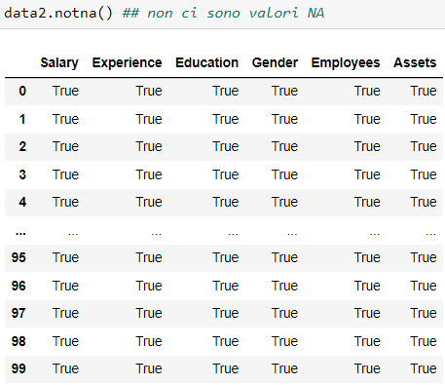
Non ci sono valori mancanti nel dataset. Se ci fossero stati, Python ci avrebbe restituito le righe con valori logici uguale a FALSE. Un ulteriore codice per verificare la presenza di valori NA, è data2.isna()

